Slide 1
Retener valor, no solo clientes
30.5 %
del MRR se pierde por churn
Sistema de Decision Intelligence para la retención de clientes · Caso Telco
DataForge Consulting
Oscar Santiago Merino Suárez · Claudia Rocío Rodríguez Ortiz · Paula Andrea Gacha García · Daniel Felipe Pérez Pineda
Decision Intelligence & Business Analytics · Maestría en Ciencia de Datos · Escuela Colombiana de Ingeniería Julio Garavito · Octubre de 2026
Notes:
(30 s) Presentamos a DataForge Consulting. Telco nos contrató porque está perdiendo clientes, pero sobre todo valor: casi un tercio del ingreso recurrente mensual. Nuestra propuesta es un sistema de decisión, no un tablero más.

Slide 2
Perdemos un tercio del MRR por churn
26.5 %
USD 139K
30.5 %
74 vs. 61
de los clientes abandonó en el período (1,869 de 7,043)
de MRR perdido cada mes por churn
del ingreso recurrente mensual (MRR)
USD de ARPU: quienes se van frente a los activos
Pregunta de decisión
¿Qué clientes activos debe priorizar la Gerencia de Retención este mes, con qué palanca y con qué retorno esperado, para reducir el MRR perdido por churn sin deteriorar el ARPU?
Fuente: Telco Customer Churn (IBM/Kaggle), corte único. Tasas del período de corte: no se anualizan.
Notes:
(1 min) El problema no es solo cuántos clientes se van, sino cuánto valor se va: quienes abandonan pagan más que los que se quedan. Por eso planteamos una pregunta de decisión concreta, con usuario, frecuencia y acción.

Slide 3
La decisión: a quién, con qué palanca y cuánto
U
Usuario
Gerente de Retención; el Comité Directivo como audiencia ejecutiva
Alternativas evaluadas
A · No intervenir
Status quo: el churn sigue llevándose el 30.5 % del MRR
B · Descuento masivo
10 % de descuento a todos los clientes mes a mes
F
Frecuencia
Mensual para segmentos y presupuesto; seguimiento semanal
É
Criterio de éxito
MRR perdido ≤ 25 % en dos trimestres, con ARPU sin caer más de 3 %
C · Programa focalizado
Clientes de riesgo alto, cada uno con su palanca: onboarding, protección, pago automático o migración
D · Revisar la fibra
Precio y calidad de la fibra óptica (requiere más datos)
D
Datos
Corte IBM Telco: 7,043 clientes × 21 variables
Notes:
(1 min) Este es el Decision Canvas resumido. Quien decide es la Gerencia de Retención, cada mes. Evaluamos cuatro alternativas; la C, el programa focalizado, es la que los datos respaldan. La D queda como línea de investigación.

Slide 4
North Star: % MRR retenido (69.5 %)
% MRR retenido = 69.5 %
1 − MRR perdido / MRR total · meta ≥ 75 %
MRR total
7,043 clientes × ARPU USD 64.76
MRR perdido
1,869 clientes × ARPU USD 74.44
Drivers de la tasa de churn (26.5 %) → palanca y dueño
Contrato
45.0 % a plazo; churn mes a mes 42.7 %
L1 · Comercial
Ciclo de vida
churn 0–6 m 52.9 % vs. 9.5 % en 49–72 m
L4 · Customer Success
Propuesta de valor
churn fibra 41.9 % vs. DSL 19.0 %
D · Producto
Protección
17.1 % de churn con protección vs. 49.0 % sin ella
L2 · Producto
Pago
43.5 % automático; churn con cheque 45.3 %
L3 · Facturación
Métricas de balance: ARPU (no caer más de 3 %), costo por cliente salvado y ROI del programa · Diccionario técnico con 9 métricas (Anexo A)
Notes:
(1 min 15 s) Elegimos como North Star el % de MRR retenido porque pondera por valor y se descompone en drivers controlables. Cada driver tiene palanca y dueño. Como balance usamos ARPU y ROI, para no comprar retención con descuentos (ley de Goodhart).

Slide 5
Datos confiables: tabla analítica auditada
1
CSV crudo
7,043 × 21
2
Auditoría
11 revisiones
3
Limpieza
10 reglas
4
df_analitico
cliente-corte
5
Modelo estrella
Power BI
11 TotalCharges vacíos
Todos con antigüedad 0, es decir, clientes aún sin facturar. Se imputa 0 con bandera; no se eliminan.
Sin fecha calendario
El eje temporal es el ciclo de vida (meses de antigüedad), con cohortes por antigüedad.
26.5 % no es churn mensual
La antigüedad implica ≈ 3 % mensual: se reporta como tasa del período y no se anualiza.
Validaciones automáticas (assert): llave única · sin nulos · MRR (USD 456,116.60) y churners (1,869) reconciliados con el crudo · tasas en [0, 1] · integridad referencial del modelo estrella
Notes:
(1 min) La base venía casi limpia, pero no era una tabla analítica. El hallazgo más importante no es un nulo: el 26.5 % no puede ser un churn mensual estable, así que todo se reporta como tasa del período y se compara entre segmentos. El notebook se detiene si alguna validación falla.

Slide 6
El churn se concentra y ocurre temprano
Drivers ajustados (modelo logístico, odds ratio): fibra 2.1 · cheque electrónico 1.4 · seguridad online 0.70 · soporte técnico 0.72 · contrato dos años 0.18. Asociaciones, no causalidad.
Notes:
(1 min 15 s) Dos mensajes. Primero, la pérdida está concentrada: mes a mes con fibra es el 30 % de la base y el 72 % del MRR perdido. Segundo, el riesgo vive en los primeros meses, y esto se mantiene dentro de cada contrato. El modelo ajustado confirma los drivers: la protección y el pago automático se asocian con menos churn.

Slide 7
Focalizar paga; el descuento masivo no
820 clientes
de riesgo alto (16 % de los activos) concentran el 53 % del MRR en riesgo esperado
+179 % ROI base
USD 184 por cliente salvado, frente a USD 677 del descuento masivo
≥ 5 % de reducción
atribuible basta para el equilibrio a 12 meses: es la meta del piloto
Conservador −48 %
por eso, piloto A/B: 410 clientes por brazo y acumulación de cohortes mensuales
Notes:
(1 min 30 s) Simulamos ROI con supuestos explícitos en tres escenarios. El descuento masivo pierde dinero en el escenario base. Focalizar en los 820 clientes de riesgo alto, con palancas de bajo costo, da un ROI base de +179 %. Ninguna alternativa resiste el conservador, así que recomendamos un piloto con grupo control: basta con una reducción atribuible del 5 % para que el programa sea rentable.

Slide 8
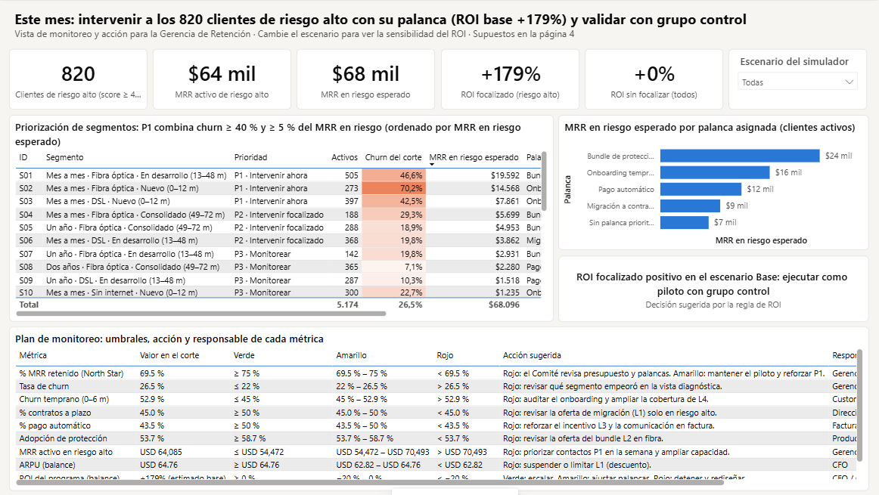
Dashboard: monitorear y decidir cada mes
1
Resumen ejecutivo
6 KPIs con semáforo, ciclo de vida y foco
2
Diagnóstico
heatmap, drivers, odds ratios y segmentos
3
Monitoreo y acción
priorización P1–P3, simulador de ROI y alertas
4
Definiciones
diccionario y supuestos
Power BI (PBIP): modelo estrella · 39 medidas DAX · filtros por contrato, internet, pago, antigüedad y escenario · cifras reconciliadas con el notebook
Notes:
(1 min 15 s) El dashboard tiene una página por propósito: ejecutiva, diagnóstica, de monitoreo y acción, y de definiciones. En la página 3 la Gerencia ve a quién intervenir, con qué palanca y responsable, el ROI según el escenario y los umbrales del plan de monitoreo. [Demo en vivo si hay tiempo.]

Slide 9
Recomendación: piloto focalizado con control
Decidir
Escalar si
Próximos 90 días
Aprobar el piloto sobre los 820 clientes de riesgo alto
Empezar por onboarding (L4), protección (L2) y pago automático (L3)
No aprobar el descuento masivo
El uplift a 90 días es significativo y ≥ 5 %
El ARPU no cae más de 3 %
El costo por cliente salvado es < USD 200
Mes 1: lista P1 y aleatorización 50/50
Meses 1–3: ejecutar y monitorear semanalmente
Mes 3: lectura del piloto con el Comité
Riesgos: corte único sin fechas, churn sobrerrepresentado, efectos observacionales y costos supuestos. Se gestionan con escenarios, umbrales y el piloto A/B.
Notes:
(1 min) Recomendamos un piloto del programa focalizado con grupo control, con criterios de escalamiento explícitos y un plan de 90 días. La meta no es reportar datos, es decidir mejor. Gracias.

